Slide 1


Markup Разработка

Slide 2


Что такое вёрстка

Slide 3
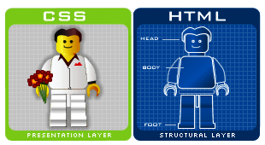
Создание HTML страниц (вёрстка)

Slide 4
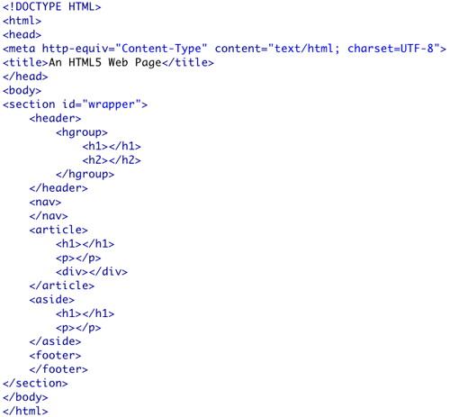

Slide 5
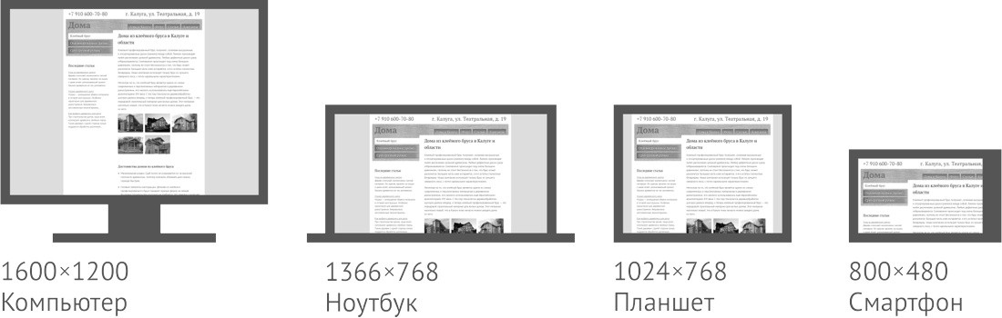

Slide 6
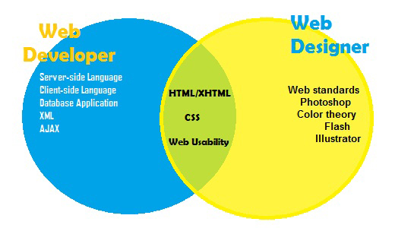
Роль верстальщика в разработке сайта

Slide 7


Slide 8


Slide 9

Особенности профессии Верстальщик

Slide 10
Плюсы и минусы профессии
+ возможность самостоятельного развития в профессии
+ высокая востребованность на рынке труда
+ возможность работать удаленно
+ нечеткие границы между работой дизайнера, веб-программиста дают возможность работать в смежных областях.
- необходимость долговременного сидения за компьютером

Slide 11
Место работы и Важные качества
Интернет-компании, фирмы по разработке сайтов,
дизайн-студии, организации со своими интернет-проектами,
фрилансерская работа
внимательность, сосредоточенность, способность
концентрироваться, терпение в выявлении собственных
ошибок, усидчивость, аккуратность и желание работать
на конечный результат.

Slide 12


